Slide 1

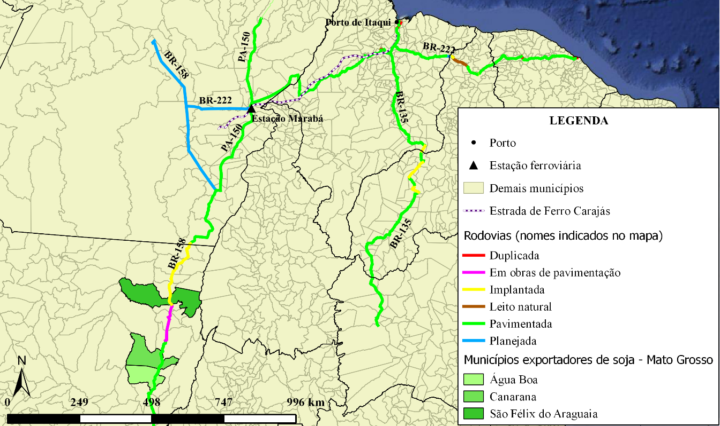
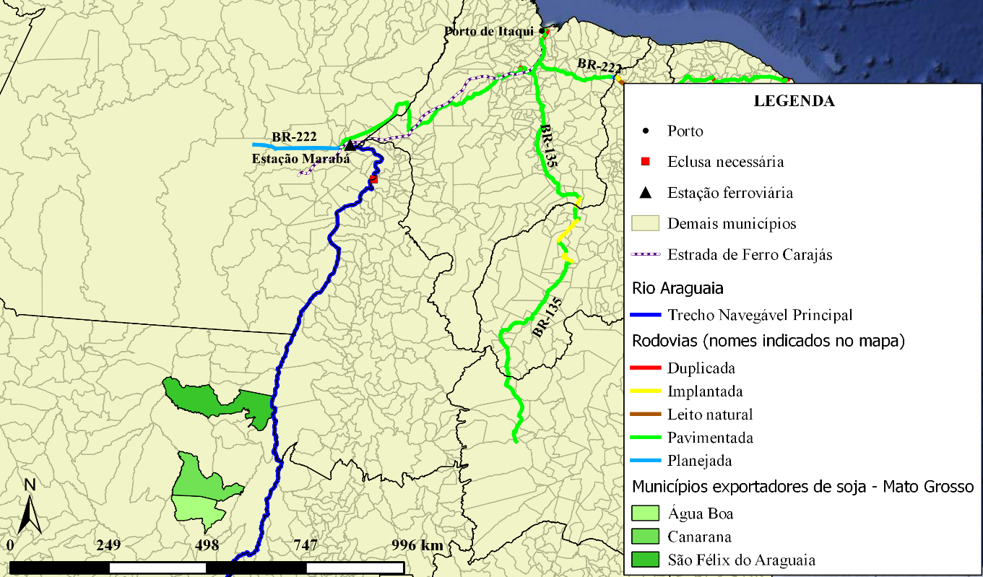
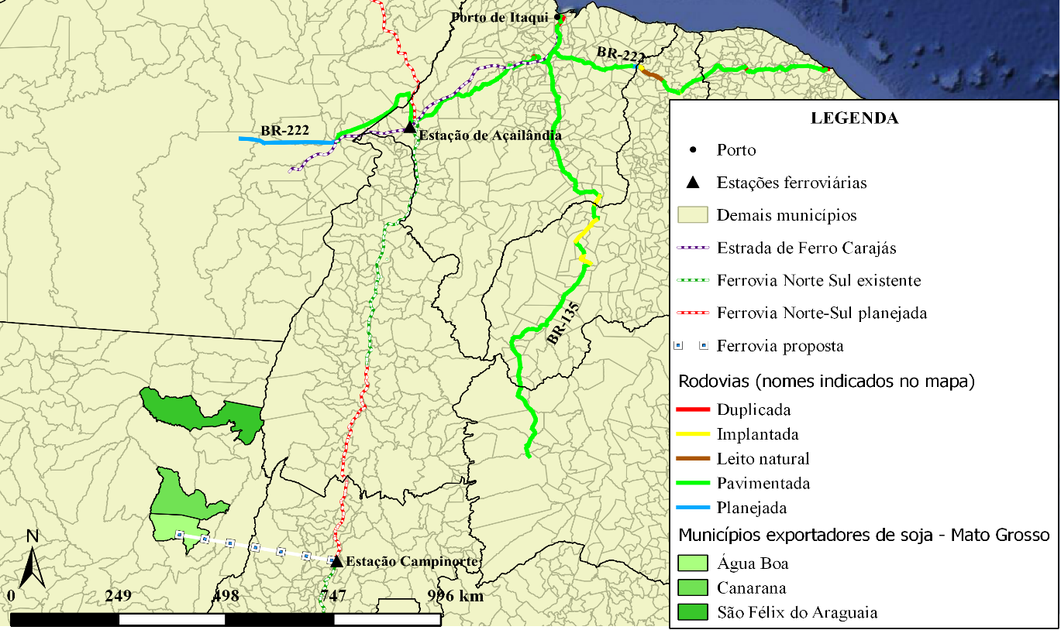
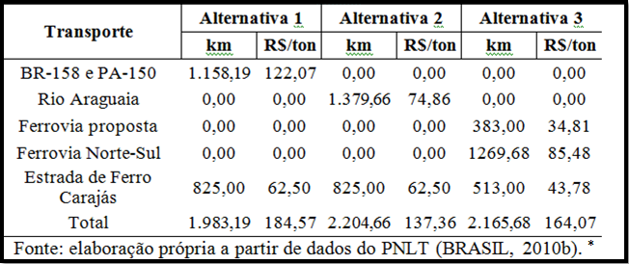
INFRAESTRUTURA DE TRANSPORTE: ALTERNATIVAS PARA MELHORAR O ACESSO AOS PORTOS BRASILEIROS
Aluna(s): Mariana Rosas Grandezzi, Marina Vendl Craveiro, Paola Cristina do Couto Orientador: Sergio Vicente Denser Pamboukian
Universidade Presbiteriana Mackenzie – Curso de Engenharia Civil
Introdução
A infraestrutura de transporte envolve os modais rodoviário, ferroviário, hidroviário, dutoviário e aéreo. A matriz de transporte brasileira é composta por: 61,1% de rodovias, 20,7% de ferrovias, 13,6% de hidrovias, 4,2% de dutovias e 0,4% de aerovias. Ao comparar essa matriz com as matrizes de países, como EUA e Canadá (Gráfico 1), percebe-se que há uma predominância do modal rodoviário em relação a outros modais mais adequados para o transporte de longas distâncias predominante no Brasil.
Gráfico 1 – Comparação entre as matrizes de transporte no Brasil, nos EUA e no Canadá.
Fonte: adaptado de Confederação Nacional do Transporte (2013a) e Schroeder e Castro ([200-?])*
O reflexo dessa má distribuição dos modais de transportes foi o surgimento das deficiências no acesso aos portos brasileiros, que ocasionam aumento dos custos de transporte para as empresas, prejudicando as exportações do Brasil. Assim sendo, a presente pesquisa analisou a infraestrutura de transporte existente para alcançar os portos brasileiros. O objetivo dessa análise era propor alternativas que permitiriam minimizar as falhas existentes nessa infraestrutura.
*CONFEDERAÇÃO NACIONAL DO TRANSPORTE (Brasil). Boletim estatístico. Brasília, DF, 2013a. Disponível em: <http://www.cnt.org.br/Imagens%20CNT/PDFs%20CNT/Boletim%20Estatístico/estatistico_setembro_2013.pdf>. Acesso em: 28 out. 2013.
SCHROEDER, Élcio Mário; CASTRO, José Carlos de. Transporte rodoviário de carga: situação atual e perspectivas [artigo científico]. [200-?]. Disponível em: <http://www.bndes.gov.br/SiteBNDES/export/sites/default/bndes_pt/Galerias/Arquivos/conhecimento/revista/carga.pdf>. Acesso em: 08 nov. 2013.
Resultados
Os resultados obtidos para os três portos foram, no geral, semelhantes. Os Mapas 1, 2 e 3 apresentam as rotas analisadas para a exportação da soja dos municípios de Mato Grosso (Água Boa, Canarana e São Félix do Araguaia) até o Porto de Itaquí (MA). A Tabela 1 apresenta os custos de cada alternativa analisada.
Mapas 1, 2 e 3 – Alternativas 1, 2 e 3, respectivamente, para o trajeto de soja dos municípios de MT até o Porto de Itaquí.
Percebe-se pelas análises de custo que a rota mais econômica é a alternativa 2 com auxílio do Rio Araguaia. Um aspecto importante a ser ressaltado é o fato dessa rota ser a mais longa e mesmo assim apresentar um custo 26% menor que a alternativa de maior custo (alternativa 1).
*BRASIL. Ministério dos Transportes. Base de dados georreferenciados PNLT 2010. Brasília, DF, 2010b. Disponível em: <http://www.transportes.gov.br/index/conteudo/id/36604>. Acesso em: 21 nov.2013.
Tabela 1 – Custos das alternativas de transporte de soja dos municípios de MT até o Porto de Itaquí.
Metodologia
Conclusão
Através do estudo das regiões produtoras e das possíveis rotas de cargas e seus respectivos custos, pôde-se perceber que os modais que agregam menores custos ao transporte das cargas são os modais ferroviário e hidroviário. Pôde-se perceber, ainda, o uso prioritário do modal rodoviário e suas más condições no Brasil. Analisando-se as condições das rodovias, nas regiões próximas ao porto, elas se encontram em boas condições, porém nas regiões mais afastadas do porto e mais próximas das regiões de produção, encontram-se, em geral, em más condições.
Portanto, de modo a contornar e reduzir os problemas na infraestrutura de transporte brasileira é necessário que os investimentos nessa área não se concentrem somente em rodovias e no entorno do porto. Os investimentos devem ser direcionados à melhoria da infraestrutura em todo o território brasileiro, desde a região produtora até o porto, priorizando e incentivando os investimentos nos modais ferroviário e hidroviário, uma vez que o transporte de cargas no Brasil caracteriza-se como transporte de longa distância.
Pesquisa bibliográfica
Coleta de dados
modais de transporte existentes para acesso aos portos organizados brasileiros
produtos exportados por cada porto
Geoprocessamento (software QGIS)
Escolha de três portos por relevância econômica (Itaquí, Santos e Vitória)
Análise da infraestrutura de transporte existente desde as áreas de produção (soja, milho e minério de ferro) até os três portos escolhidos
Geoprocessamento (software QGIS)
Análise das interligações existentes entre os modais
Alternativas viáveis para contornar as falhas existentes no transporte de cargas até os três portos
Comparação dos custos das alternativas de transporte analisadas
Notes:
1

